Slide 1
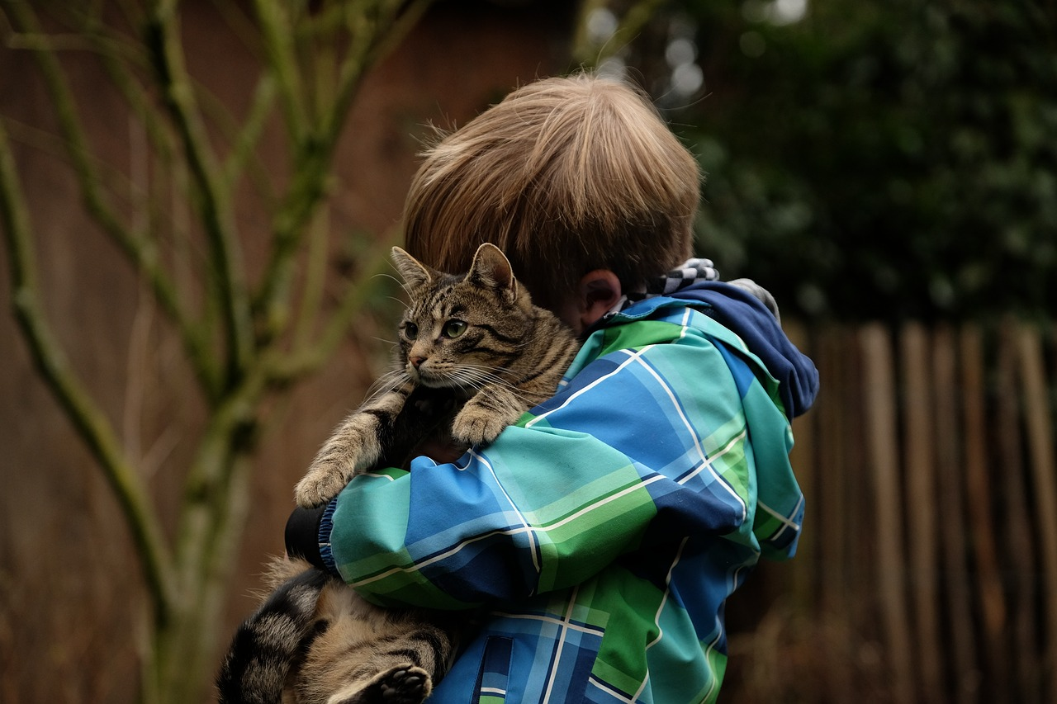
1Quiz : Animaux de compagnie
Prêt(e) à tester tes connaissances sur les animaux de compagnie ?

Slide 2
2 Il existe beaucoup de similitudes entre la santé de l’être humain et la santé animale.
Vrai
Faux

Slide 3
3La santé animale et humaine sont liées, on parle d’ «une seule santé ».
Vrai
Faux

Slide 4
4La transmission des microbes se fait uniquement de l’animal à l’être humain.
La transmission peut se faire de l’animal à l’humain et de l’humain à l’animal même si c’est plus rare. On appelle cela une zoonose.
Vrai
Faux

Slide 5
6 La transmission des microbes par les mains est le mode de transmission le plus fréquent.
C’est pour cela qu’on se lave les mains à l’eau et au savon régulièrement et après avoir touché son animal de compagnie.
Vrai
Faux

Slide 6
Il existe des microbes utiles et pathogènes chez les animaux de compagnie tout comme chez l’humain.
Vrai
Faux

Slide 7
Si mon chat a une teigne, je peux l’attraper en le caressant.
Vrai
Faux

Slide 8
Il est important de se laver les mains à l’eau et au savon après avoir touché son animal de compagnie.
Vrai
Faux

Slide 9
10 Je peux cuisiner et en même temps jouer avec mon animal de compagnie sans risque.
Il faut éloigner les animaux des surfaces de préparation des aliments.
Vrai
Faux

Slide 10
11 Les animaux ne prennent jamais d’antibiotiques.
Lorsque les animaux sont infectés par une bactérie pathogène, un traitement antibiotique peut être nécessaire et prescrit par un vétérinaire. Les antibiotiques peuvent être les mêmes que pour l’humain mais avec des doses différentes. Les règles sont les mêmes que pour l’humain : bien respecter l’ordonnance.
Vrai
Faux

Slide 11
12 Si le vétérinaire prescrit des antibiotiques à mon animal de compagnie, je lui donne tout le traitement prescrit, même s’il va mieux.
Vrai
Faux

Slide 12
13 Il n’existe pas de vaccin pour les animaux de compagnie.
Il existe des vaccins pour les animaux de compagnie, selon leur espèce, pour prévenir les infections graves. Les animaux ont leur propre carnet de vaccination tout comme les humains.
Vrai
Faux

Slide 13
14 La rage a disparu en France depuis 2001 grâce à la vaccination des renards.
Mais la rage existe toujours dans de nombreux autres pays.
Vrai
Faux

Slide 14
Après une balade en forêt avec mon chien, je vérifie son pelage pour m’assurer qu’il n’y a pas de tique.
Je vérifie également si je n’ai pas de tique sur moi.
Vrai
Faux

Slide 15
Quand mon animal de compagnie est malade, je consulte mon médecin traitant.
Je consulte un vétérinaire.
Vrai
Faux

Slide 16
8 Merci d’avoir répondu aux questions

